Slide 1
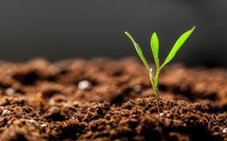

ΕΡΓΑΣΤΗΡΙΟ ΘΡΕΨΗΣ ΦΥΤΩΝ-ΓΟΝΙΜΟΤΗΤΑ ΕΔΑΦΩΝ ΔΕΙΓΜΑΤΟΛΗΨΙΑ ΦΥΤΙΚΩΝ ΙΣΤΩΝ – ΧΕΙΡΙΣΜΟΙ ΣΤΟ ΕΡΓΑΣΤΗΡΙΟ – ΥΠΟΛΟΓΙΣΜΟΣ ΥΓΡΑΣΙΑΣ – STOCK ΔΙΑΛΥΜΑ Εισηγητές: Βασίλειος Τζανακάκης & Φοιτητές ΕΛΜΕΠΑ

Slide 2
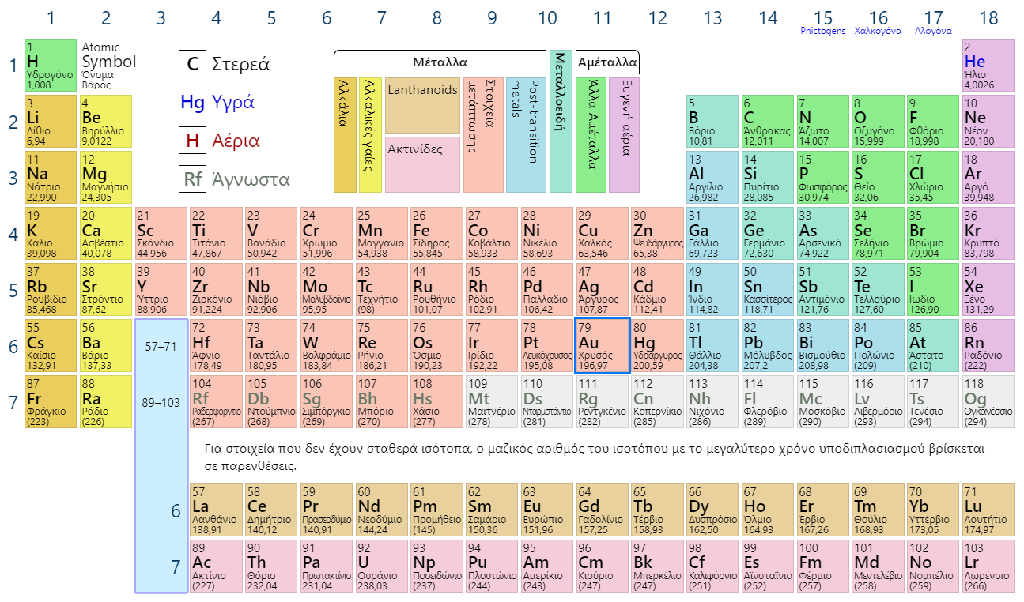
Περιοδικός Πίνακας
Κατάταξη των χημικών στοιχείων κατά αύξοντα ατομικό αριθμό. Περιλαμβάνει επτά οριζόντιες γραμμές, οι οποίες ονομάζονται περίοδοι, και δεκαοκτώ κατακόρυφες στήλες, οι οποίες ονομάζονται ομάδες.
Όταν μελετώνται τα στοιχεία κατ' αύξοντα ατομικό αριθμό παρατηρείται μια σχετικά κανονική επανάληψη, δηλαδή μια περιοδικότητα, στις ιδιότητές τους. Τα στοιχεία που βρίσκονται στην ίδια ομάδα έχουν παρόμοιες χημικές ιδιότητες, ενώ οι ιδιότητες των στοιχείων που βρίσκονται σε μία περίοδο μεταβάλλονται προοδευτικά και έτσι οδηγούμαστε στο νόμο της περιοδικότητας.

Slide 3
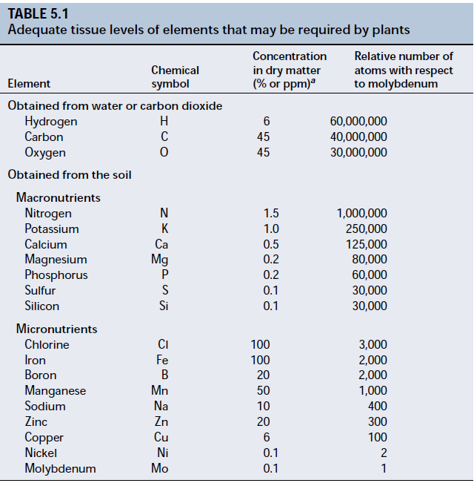
Απαραίτητα θρεπτικά στοιχεία!!!!!
Τα απαραίτητα θρεπτικά στοιχεία κατηγοριοποιούνται σε μακρο-θρεπτικά και μίκρο-θρεπτικά ανάλογα με την συγκέντρωσής τους στους φυτικούς ιστούς.

Slide 4
Οι μορφές των θρεπτικών στοιχείων!!!

Slide 5
Η Φυλλοδιαγνωστική απαιτεί την τυποποίηση των συνθηκών δειγματοληψίας του φυτού.
Οι κυριότερες συνθήκες δειγματοληψίας είναι:
Το φυτικό υλικό της δειγματοληψίας (συνήθως ελάσματα και μίσχοι φύλλων)
Ο χρόνος-εποχή δειγματοληψίας σε σχέση με την καλλιεργητική περίοδο
O αριθμός των δέντρων/φυτών που συμπεριλαμβάνονται στη δειγματοληψία
Το στάδιο ανάπτυξη του φυτού και η θέση του δειγματιζομένου φύλλου ή άλλου φυτικού ιστού
ΕΙΝΑΙ ΑΝΑΓΚΑΙΑ Η ΥΠΑΡΞΗ Ή ΧΡΗΣΗ ΤΙΜΩΝ ΑΝΑΦΟΡΑΣ ΓΙΑ ΚΑΘΕ (ΙΧΝΟ)ΣΤΟΙΧΕΙΟ
Όπως ή κρίσιμη συγκέντρωση του στοιχείου (εκπροσωπεί το 90-95% της μέγιστης απόδοσης

Slide 6
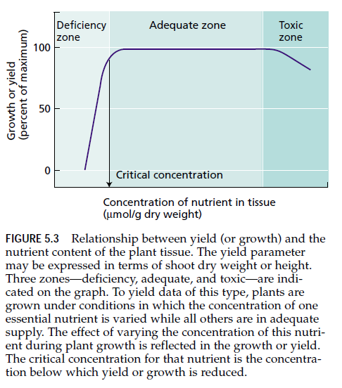
Σχέσεις θρεπτικής διαθεσιμότητας και φυτικής παραγωγής-Κρίσιμη Συγκέντρωση-Ζώνες επάρκειας/αναπάρκειας/τοξικότητας
«Κρίσιμη συγκέντρωση» στον φυτικό ιστό είναι εκείνη η συγκέντρωση κατά από την οποία η ανάπτυξη του φυτού-απόδοση περιορίζεται σημαντική (Αντιπροσωπεύει το 90-95% της μέγιστης απόδοσης).
«Άριστη συγκέντρωση» είναι εκείνη η συγκέντρωση κατά από την οποία επιτυγχάνεται σχεδόν η μέγιστη απόδοση.
Κάτω από την κρίσιμη συγκέντρωση δημιουργείται μία ζώνη ανεπάρκειας στην οποία η απόδοση μειώνεται σημαντικά
Η ζώνη επάρκειας έπεται της κρίσιμης συγκέντρωσης και στην οποία η αύξηση της συγκέντρωσης ενός στοιχείου σχετίζεται με την μέγιστη απόδοση.
Περαιτέρω αύξηση της συγκέντρωσης του θρεπτικού στοιχείου στους φυτικούς ιστούς προκαλεί ελάττωση της απόδοσης πιθανότατα λόγο τοξικότητας από το θρεπτικό στοιχείο γιαυτό και ονομάζεται ζώνη τοξικότητας.

Slide 7
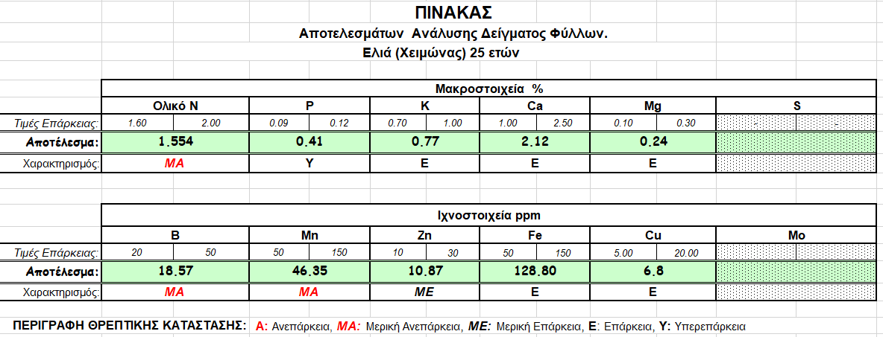
Παράδειγμα αποτελέσματος αναλύσεων

Slide 8
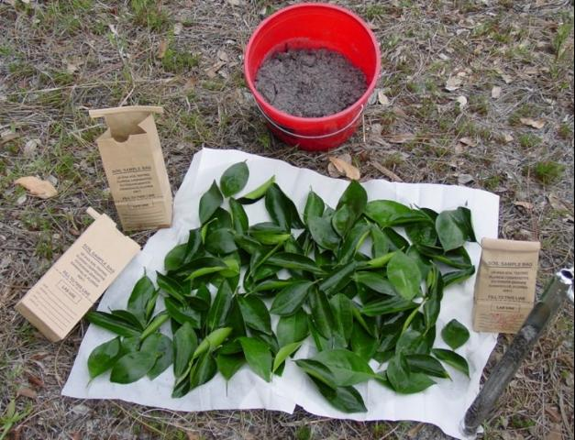
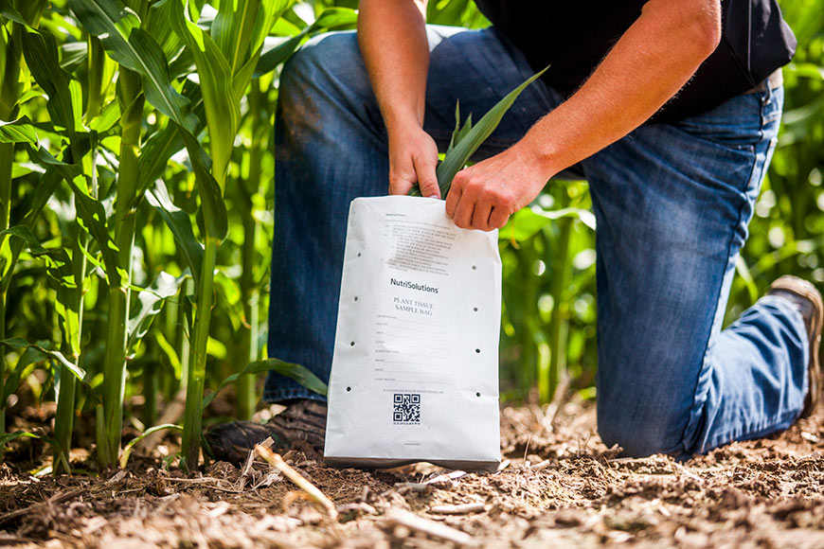
Μεταχείριση φυτικών δειγμάτων (Συλλογή-Μεταφορά-φύλαξη)
Κατά την συλλογή και μεταφορά του δείγματος πρέπει να:
Μη μολυνθεί ή να να μεταβληθεί η χημική του σύσταση από «ξένα» υλικά, υλικά, δοχεία κ.α.
Μην υπάρξει απώλεια ξηρού βάρους των δειγμάτων.
Το δείγματα τοποθετούνται σε χάρτινες ή πάνινες σακούλες.
Πλαστικές σακούλες μόνο για μικρό διάστημα φύλαξης σε θερμοκρασία 4^{ο}C
Μεταφέρονται το συντομότερο δυνατό στο εργαστήριο για τις περαιτέρω χειρισμούς.
Το δείγμα είτε κατεργάζεται άμεσα ή διαφορετικά διατηρείται σε ψυγείο σε θερμοκρασία 4^{ο}C έως 48 ώρες

Slide 9
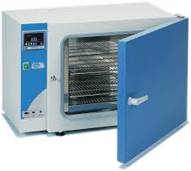
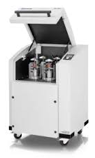
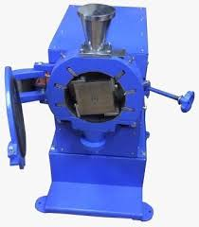
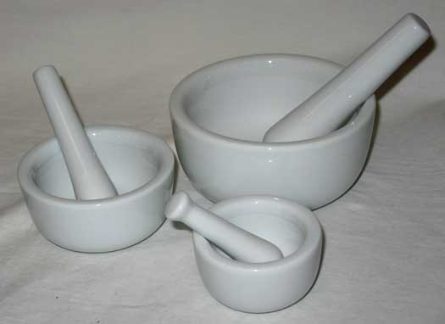
Προετοιμασία δειγμάτων για ανάλυση
Πλύσιμο φυτικών ιστών για την απομάκρυνση ξένων υλικών (σκόνης, έδαφος, κ.λ.π). Για το πλύσιμο των δειγμάτων χρησιμοποιούνται 4-5 λεκάνες πλύσης:
1η λεκάνη: Νερό βρύσης με διάλυμα απορρυπαντικού 2%.
2η λεκάνη: Απιονισμένο νερό
3η λεκάνη: Απιονισμένο νερό
4η λεκάνη: Παραμένει άδεια και τοποθετείται πάνω της μια πλαστική σήτα ή ξύλινη σχάρα.
Ξήρανση του δείγματος (στους 65⁰C για 48 ώρες) για την απομάκρυνση της υγρασίας, τη διακοπή των διεργασιών στο φυτικό υλικό και να είναι δυνατή η περαιτέρω κατεργασία τους (θρυμματισμός-άλεσμα-κονιορτοποίηση)
Άλεσμα φυτικών ιστών για την ομογενοποίηση του δείγματος. Γίνεται με: Γουδί, μύλο με σφαιρίδια (Ball mill), μύλο με ανοξείδωτα μαχαίρια, τύπος Willey mill και μύλος από αχάτη.

Slide 10
Καύση του δείγματος
Καταστροφή της οργανικής ουσίας
Με καύση (κύρια)
Με εκχύλιση (σπάνια)
ΚΑΥΣΗ
Ξηρή καύση (Dry ashing) : Το δείγμα καίγεται σε φούρνο στους 480 ^{ο}C για 2-8 ώρες.
Υγρή καύση (Wet oxidation) : Το δείγμα οξειδώνεται με οξέα (HNO₃, H₂SO₄, HClO₄) σε αναλογία 10:1:1
Μετά την καύση προστίθεται στην στάχτη 5ml HCl 6N. Το διάλυμα μεταφέρεται σε φυάλη των 50-100 ml (συμπληρώνεται με νερό) (STOCK ΔΙΑΛΥΜΑ).
Προστίθεται και ΗΝΟ₃ 1Ν

Slide 11

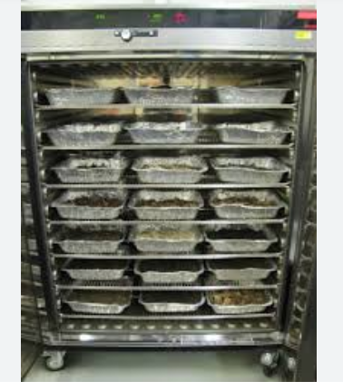
Ι. Η Ξήρανση των φυτικών ιστών
Τα δείγματα τοποθετούνται σε χάρτινες σακούλες ή αλουμινένια ταψιά
Τα δείγματα ξηραίνονται στους 65^{Ο}C για 48 ώρες) για την απομάκρυνση της υγρασίας, τη διακοπή των διεργασιών στο φυτικό υλικό και να είναι δυνατή η περαιτέρω κατεργασία τους (θρυμματισμός-άλεσμα-κονιορτοποίηση)

Slide 12
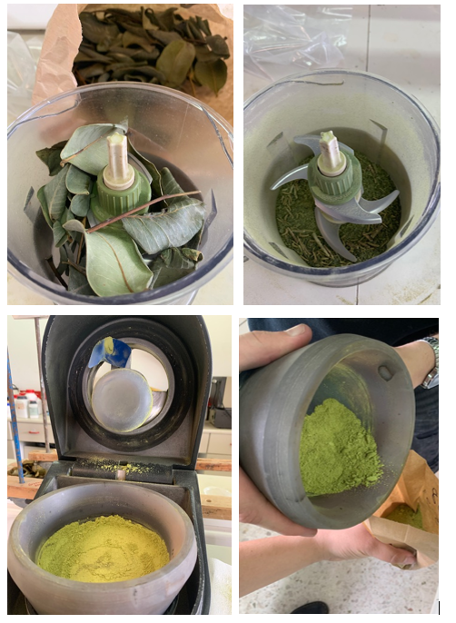
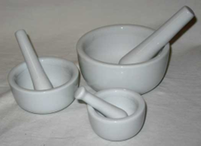
ΙΙ. Άλεσμα φυτικών ιστών
Άλεσμα φυτικών ιστών για την ομογενοποίηση του δείγματος. Γίνεται διαδοχικά με:
Μύλο με ανοξείδωτα μαχαίρια,
Γουδί, ή μύλο με σφαιρίδια (Ball mill), ή ηλεκτρικό μύλο.
Δημιουργία αλεσμένης «σκόνης».
Γουδί

Slide 13
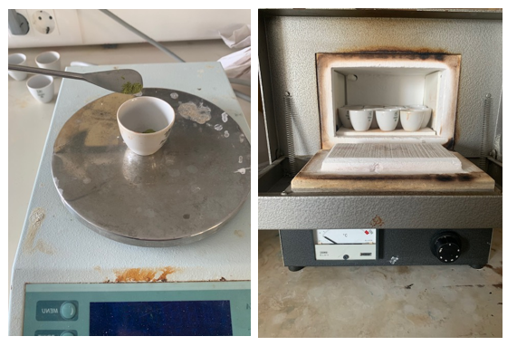
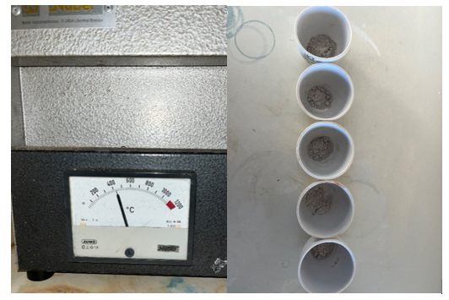
ΙΙΙ. Καύση φυτικών ιστών
Ζύγιση 0.25-1.0 γραμμάρια αλεσμένου φυτικού ιστού σε χωνευτήρια
Καύση των δειγμάτων σε φούρνο στους 480-520 ^{O}C για 4-8 ώρες
Δημιουργία στάχτης στα χωνευτήρια

Slide 14

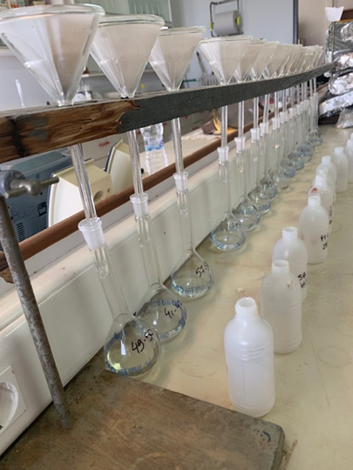
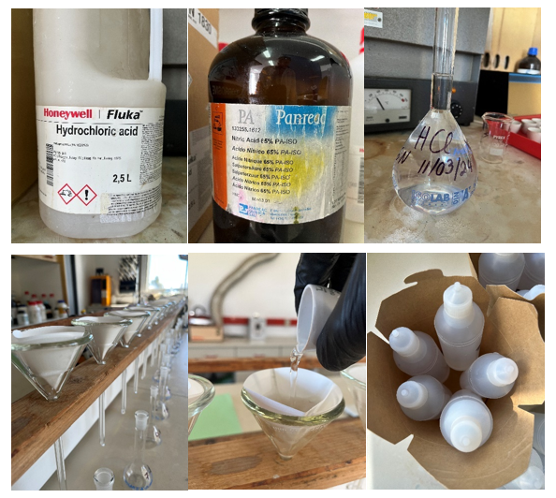
ΙV. Εκχύλιση της στάχτης και δημιουργία «stock» διαλύματος
Περιλαμβάνονται διαδοχικά:
Προσθήκη 5 ml ΗCl 6Ν και 1 ml πυκνό ΗΝΟ₃ στα χωνευτήρια με την στάχτη
Διήθηση του διαλύματος των χωνευτηρίων σε χωνί με χάρτινο φίλτρο,
συλλογή σε γυάλινες φιάλες των 50 ή 100 ml και προσθήκη νερού έως την χαραγή, και τέλος
μεταφορά του διαλύματος σε πλαστικά μπουκαλάκια των 100 ml (STOCK ΔΙΑΛΥΜΑ)
1. Φυτικοί ιστοί μετά την καύση
2. Προσθήκη 5 ml ΗCl 6Ν και 1 ml πυκνό ΗΝΟ₃ στα χωνευτήρια με την στάχτη.
3. Διήθηση του διαλύματος των χωνευτηρίων σε χωνί με χάρτινο φίλτρο και συλλογή αρχικά σε γυάλινες φιάλες και μετά σε πλαστικά μπουκαλάκια των 100 ml (STOCK ΔΙΑΛΥΜΑ)

Slide 15
V. Προσδιορισμός της υγρασίας του δείγματος
Απαιτείται να γνωρίζουμε την περιεκτικότητα του αλεσμένου δείγματος σε υγρασία ώστε να γίνεται αναγωγή και να προσδιορίζεται με ακρίβεια το ξηρό βάρους (γραμμάρια) του δείγματος που χρησιμοποιήθηκε για τις αναλύσεις.
Χρησιμοποιούνται: Αναλυτικός ιστός, χωνευτήρια πορσελάνης ή κάψες, σπάτουλα απλή, ξηραντήρας και ξηραντήριο.
Ο υπολογισμός της υγρασίας βασίζεται στην απώλεια βάρους του δείγματος μετά την ξήρανση. Δηλαδή ακολουθώ τα παρακάτω βήματα:
Ζυγίζω το χωνευτήριο και παίρνω το βάρος του (ΒΧ)
Προσθέτω 1-2 γραμμάρια αλεσμένων νωπών φυτικών ιστών (ΒΝΦΙ) στο χωνευτήριο, ζυγίζω και παίρνω το μικτό βάρος (ΒΜ=ΒΧ+ΒΝΦΙ)
Τοποθετώ το χωνευτήριο με το νωπό φυτικό ιστό σε ξηραντήριο στους 65^{O}C για 4-6 ώρες και ζυγίζω. Η υγρασία έχει φύγει και με αυτό τον τρόπο παίρνω το μικτό βάρος των αποξηραμένων φυτικών ιστών(ΒΞΦΙ) μαζί με το χωνευτήριο, δηλαδή έχω το ΒΜΞ=ΒΧ+ΒΞΦΙ)
Υπολογίζω την υγρασία του φυτικού ιστού (% επί του νωπού φυτικού ιστού) ως εξής:
Αφαιρώντας τα παραπάνω, δηλαδή ΒΜ-ΒΜΞ=Υ (Υγρασία που είχε το δείγμα σε γραμμάρια)
Άρα τα (ΒΜ-ΒΧ) γραμμάρια των νωπών φυτικών ιστών είχαν Υ γραμμάρια υγρασία
τα 100 γραμμάρια των νωπών φυτικών ιστών πόσα (Χ) γραμμάρια υγρασίας είχαν??
Υγρασία % = Υ γραμμάρια x 100 / (ΒΜ-ΒΧ)γραμμάρια

Slide 16
Α. Παράδειγμα υπολογισμού της υγρασίας
Βάρος χωνευτηρίου ΒΧ=20,5 γραμμάρια
Προσθέτω 2,0 γραμμάρια νωπού Φυτικού ιστού στο χωνευτήριο άρα
Βάρος μικτό νωπού φυτικού ιστού μαζί με το χωνευτήριο, είναι: ΒΜ=(ΒΧ+ΒΝΦΙ)=20,5+2,0=22,5 γραμμάρια
Τα τοποθετώ στο ξηραντήριο και μετά ζυγίζω 22,3 γραμμάρια
Δηλαδή μικτό βάρος ξηρού φυτικού ιστού μαζί με το χωνευτήριο μετά την ξήρανση ΒΜΞ=22,3 γραμμάρια
Α. Ζητείται η περιεκτικότητα σε υγρασία (%) του νωπού φυτικού ιστού.
Β. Αν για την Παρασκευή του stock διαλύματος έβαλα για καύση στο χωνευτήριο 1 γραμμμάριο νωπού δείγματος πόσο από αυτό είναι ξηρό βάρος δείγματος?
Κάνω τους παρακάτω υπολογισμούς:
1. Βρίσκω την υγρασία (Υ) στο νωπό δείγμα φυτικών ιστών που έβαλα στο χωνευτήριο ως παρακάτω:
Υ=ΒΜ-ΒΜΞ=22,5-22,3=0,2 γραμμάρια
Άρα τα 2 γραμμάρια νωπού φυτικού ιστού έχουν 0,2 γραμμάρια υγρασία.
Τα 100 γραμμάρια νωπόύ φυτικού ιστού x
x= 0,2x 100/2=10% γραμμάρια υγρασία περιέχονται στο νωπό φυτικό ιστό.

Slide 17
Α. Παράδειγμα υπολογισμού της υγρασίας (συνέχεια)
Β. Αν για την παρασκευή του stock διαλύματος έβαλα για καύση στο χωνευτήριο 1 γραμμμάριο νωπού δείγματος πόσο από αυτό είναι ξηρό βάρος δείγματος?
Αφού η υγρασία του νωπού δείγματος φυτικού ιστού είναι 10% τότε κάνω τους παρακάτω υπολογισμούς:
Τα 100 γραμμάρια νωπού φυτικού ιστού έχουν 10 γραμμάρια υγρασία.
Το 1 γραμμάριο νωπού φυτικού ιστού που έβαλα για καύση x??
x= 10x 1γραμμάριο/100 γραμμάρια=0,1 γραμμάρια
Δηλαδή 0,1 γραμμάρια υγρασίας περιέχονται στο νωπό φυτικό ιστό που έβαλα για καύση και παρασκευή του stock διαλύματος.
Άρα αφού το 1 γραμμάριο νωπών φυτικών ιστών περιέχει 0,1 γραμμάρια υγρασία
Αφαιρώντας την υγρασία αυτή από το βάρος του δείγματος (1 γραμμάριο) που την περιέχει προκύπτει το πραγματικό ξηρό βάρος του δείγματος που έβαλα για καύση.
Δηλαδή το βάρος του ξηρού δείγματος είναι 1γραμμάριο – 0,1 γραμμάρια = 0,9 γραμμάρια ή
900 mg

Slide 18
Β. Παράδειγμα μετατροπής συγκέντρωσης στοιχείου στο stock διάλυμα σε % περιεκτικότητα του στοιχείου σε ξηρό βάρος φυτικού ιστού
Αν η συγκέντρωση ενός θρεπτικού στοιχείου Α στο stock διάλυμα είναι 20 mg/L. Γνωρίζοντας τον όγκο του stock διαλύματος (100ml),την ποσότητα του νωπού φυτικού ιστού που έχει χρησιμοποιηθεί στην καύση (1 γραμμάριο) και τη υγρασία αυτού (10%) υπολογίστε την % περιεκτικοτητα του στοιχείου Α του ξηρού δείγματος φυτικού ιστού που χρησιμοποιήθηκε.
Αφού η υγρασία του νωπού δείγματος φυτικού ιστού είναι 10% τότε κάνω τους παρακάτω υπολογισμούς:
Τα 100 γραμμάρια νωπού φυτικού ιστού έχουν 10 γραμμάρια υγρασία.
Το 1 γραμμάριο νωπού φυτικού ιστού που έβαλα για καύση x??
x= 10 x 1γραμμάριο/100 γραμμάρια=0,10 γραμμάρια
Δηλαδή 0,10 γραμμάρια υγρασίας περιέχονται στο νωπό φυτικό ιστό που έβαλα για καύση και παρασκευή του stock διαλύματος.
Άρα αφού το 1 γραμμάριο νωπών φυτικών ιστών περιέχει 0,1 γραμμάρια υγρασία
Αφαιρώντας την υγρασία αυτή από το βάρος του δείγματος (1 γραμμάριο) που την περιέχει προκύπτει το πραγματικό ξηρό βάρος του δείγματος που έβαλα για καύση.
Δηλαδή το βάρος του ξηρού δείγματος που έχει χρησιμοποιηθεί για καύση είναι 1γραμμάριο – 0,10 γραμμάρια = 0,90 γραμμάρια ή 900 mg

Slide 19
Β. Παράδειγμα μετατροπής συγκέντρωσης στοιχείου στο stock διάλυμα σε % περιεκτικότητα του στοιχείου σε ξηρό βάρος φυτικού ιστού (συνέχεια)
Αφού σε 1000 ml stock διαλύματος περιέχονται 20 mg του θρεπτικού στοιχείου Α
στα 100 ml που είναι το stock διάλυμα Χ?
Χ= 20Χ100/1000 = 2 mg του στοιχείου Α περιέχονται στο stock διάλυμα
Όμως το stock διάλυμα προήλθε από καύση 0,90 γραμμάρια ξηρού φυτικού ιστού.
Άρα τα 900 mg ξηρού φυτικού ιστού περιέχουν 2 mg στοιχείου Α
Τα 100 γραμμάρια ξηρού φυτικοκύ ιστού Υ?
Υ=2*100/900=0.22mg στοιχείου Α
Δηλαδή ο φυτικός ιστός περιέχει 0,22% επί του ξηρού βάρους το στοιχείο Α

Slide 20
Αναλύσεις στο stock διάλυμα
Κλασική χημική ανάλυση: Ογκομετρική μέθοδος
Ενόργανη χημική ανάλυση:
Φλογοφωτόμετρο
Φασματοφωτόμετρο
Φασματοφωτόμετρο Ατομικής Απορρόφησης
Φασματοφωτόμετρο Πλάσματος
Αυτόματοι Αναλυτές
Τα μακροστοιχεία εκφράζονται σ επί τοις % επί της ξηρής ουσίας των φυτικών ιστών
Τα ιχνοστοιχεία εκφράζονται σε μέρη στο εκατομμύριο (ppm) επί της ξηρής ουσίας των φυτικών ιστών

Slide 21
Παράδειγμα αποτελέσματος αναλύσεων

Slide 22
Πιθανές ερωτήσεις
Περιγράψτε τη μεταχείριση των φυτικών δειγμάτων έως το εργαστήριο.
Περιγράψτε την προετοιμασία δειγμάτων στο εργαστήριο πριν από την ανάλυση
Διαδικασία και υπολογισμοί για τον προσδιορισμό της υγρασίας στο φυτικό δείγμα.
Με ποιους τρόπους γίνεται η καύση του δείγματος. Περιγράψτε την υγρή ή ξηρή καύση.
Πως εκφράζονται τα τελικά αποτελέσματα για στοιχεία και ιχνοστοιχεία?

Slide 23
Σας ευχαριστώ για την προσοχή σας

